Slide 1

Il Mondo Digitale
Le nuove tecnologie, come i computer indossabili e il riconoscimento facciale, cambieranno il nostro modo di lavorare, consumare e divertirsi. La creazione di un mercato unico digitale potrebbe contribuire a rafforzare le imprese high-tech in Europa e creare più posti di lavoro

Slide 2
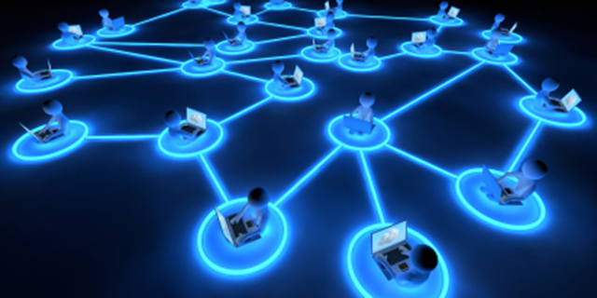
Perchè passare al mondo digitale?
Uno dei motivi sono le numerose opportunità offerte dai social media.
I social raggiungono più persone di ogni altra forma di pubblicità con minor investimento.
I social hanno avuto il grande merito di allargare il campo delle conoscenze, di far incontrare (sia pur virtualmente) persone che non si sarebbero mai conosciute nella vita, di abbattere le barriere sociali e di far nascere nuove amicizie.
I social offrono anche moltissime occasioni per il business. Linkedin ad esempio, rappresenta la piattaforma di scelta per i contatti di lavoro, con 185 milioni di utenti.

Slide 3
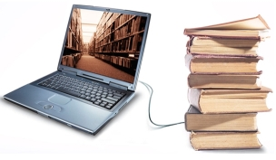
Un altro motivo per passare al mondo digitale è l'informazione.
Un tempo per cercare la più banale delle informazioni potevano volerci decine di telefonate e di lentissimi fax. Oggi, grazie a Internet, con pochi clic si accede a un archivio potenzialmente infinito di notizie e documenti e la ricerca può essere fatta in qualsiasi momento del giorno e della notte. Incontri e riunioni? In caso di non poter viaggiare, non mancano programmi e applicazioni che permettono a chiunque di interagire in tempo reale ai quattro angoli del pianeta, guardandosi negli occhi e magari usufruendo di un traduttore simultaneo: meno costi, più efficienza.

Slide 4
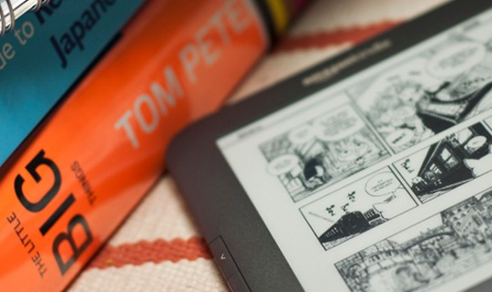
Ma i vantaggi del digitale non sono soltanto applicabili al campo lavorativo. Anzi
Affermare, come si sente spesso, che Internet, i videogiochi e le altre “diavolerie elettroniche” rovinano il cervello di bambini e ragazzi, ha la stessa valenza scientifica delle credenze popolari dei nostri nonni. Se ben usati gli strumenti digitali stimolano e potenziano l’attività intellettiva e sono in grado di aiutare persone affette da varie patologie. Un recente studio condotto dall’Harvard-Smithsonian Center ha dimostrato, per esempio, che gli e-readers, migliorano la velocità di lettura e di comprensione del testo dei bambini dislessici.

Slide 5
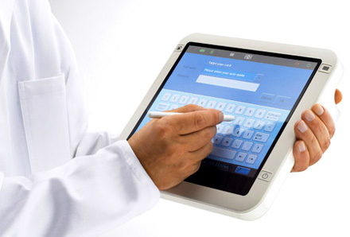
Il Mondo Digitale avrebbe un ruolo molto importante anche nel campo medico.
L'innovazione dei modelli e dei processi di assistenza, fondata sull'uso della rete e delle nuove tecnologie, può fornire molte risposte, migliorando il rapporto fra Sistema Sanitario, Medico e Paziente. Come ad esempio applicazioni per la semplificazione dell’accesso alla diagnosi e alla terapia, l’uso di sistemi digitali e non cartacei, di immediata consultazione per l’archiviazione delle storie cliniche dei pazienti; reti di accesso a nuove forme di assistenza presso le strutture territoriali o il domicilio del paziente che possano ridurre l' ospedalizzazione; nuovi strumenti di facile uso per la diagnosi domiciliare e l'autodiagnosi, ma anche solo per la prevenzione grazie alla consapevolezza e ad un monitoraggio più semplice, costante e poco invasivo del paziente.

Slide 6
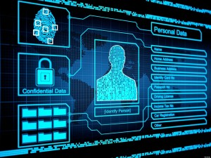
Il Sistema Sanitario sta facendo grandi passi avanti in campo tecnologico
e nel mondo digitale per la cura dei pazienti
Con l’avvento dell’era dell’ehealth, o sanità elettronica, in tutto il mondo i dati clinici dei pazienti sono diventati Big Data grazie all’introduzione di cartelle cliniche e fascicoli sanitari elettronici
Negli ultimi 4 anni, gli attacchi al sistema sanitario sono triplicati e negli anni a venire saranno destinati ad essere più frequenti. Infatti basti pensare che una sola cartella può valere dai 4 ai 60 dollari, e i criminali non ne rubano certo una o due. Inoltre si sono verificati casi di hackeraggio, che hanno messo fuori d'uso apparecchi sanitari come TAC, pacemaker.

